Slide 1
人工知能特論II 第5回
二宮 崇

Slide 2
CCG (CombinatorY categorial grammar) 組合せ範疇文法
今日の講義の予定

Slide 3
講義内容
前回までの内容
“pure” CCG
Bluebird
今回の内容
Thrush
Starling
擬似的曖昧性
CCGのすごいところ

Slide 4
前回説明したCCG ``pure’’ categorial grammar
関数適用規則 (functional application rules)
X／Y Y ⇒ X (>)
Y X＼Y ⇒ X (<)
例
Anna married Manny
NP (S＼NP)／NP NP
S＼NP
S
Anna married Manny
NP
V
NP
>
<
VP
S

Slide 5
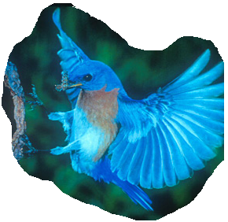
The Bluebird
合成規則 (composition rule)
X/Y Y/Z ⇒ X/Z (>B)
例
Anna met and might marry Manny
NP (S＼NP)／NP CONJ (S＼NP)／(S＼NP) (S＼NP)／NP NP
(S＼NP)／NP
(S＼NP)／NP
S＼NP
S
>B
Φ
>
<

Slide 6
Bluebirdの意味論
合成規則 (composition rule)
X／Y: f Y／Z: g ⇒ X／Z: λx.f(g x) (>B)
例
Anna met and might marry Manny
NP (S＼NP)／NP CONJ (S＼NP)／(S＼NP) (S＼NP)／NP NP
:anna’ :λx.λy.meet’ x y :and’ :λp.λx.might’ (p x) :λx.λy.marry’ x y :manny’

Slide 7
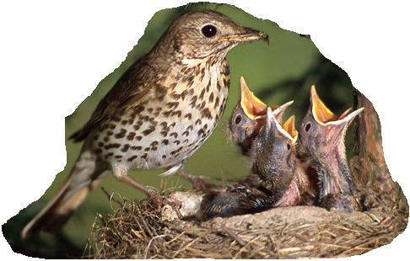
The thrush (ツグミ)

Slide 8
The Thrush : 導入
Anna married and I detest Mannyの解析
Anna, I, Manny := NP
married, detest := (S＼NP)／NP
Bluebirdを使って目的語をとらずに大きな動詞句を作りたいが、、、
先に主語＋動詞をくっつけることができない！

Slide 9
The Thrush
型繰り上げ (Type-Raising)
NP ⇒ S／(S＼NP) (>T)
例
Anna married and I detest Manny
NP (S＼NP)／NP CONJ NP (S＼NP)／NP NP

Slide 10
Thrushの意味論
型繰り上げ (Type-Raising)
X: a ⇒ T／(T＼X): λf. f a (>T)
X: a ⇒ T＼(T／X): λf. f a (<T)
例
Anna married and I detest Manny
NP:anna’ (S＼NP)／NP CONJ NP:i’ (S＼NP)／NP NP
:λx.λy.marry’ x y :and’ :λx.λy.detest’ x y :manny’
T／(T＼NP) T／(T＼NP)
:λf.f anna’ :λf.f i’
>T
>T

Slide 11
Thrushの意味論
Anna married and I detest Manny
T／(T＼NP) (S＼NP)／NP CONJ T／(T＼NP) (S＼NP)／NP NP
:λf.f anna’ :λx.λy.marry’ x y :and’ :λf.f i’ :λx.λy.detest’ x y :manny’

Slide 12
Thrushの意味論
Anna married and I detest Manny
T／(T＼NP) (S＼NP)／NP CONJ T／(T＼NP) (S＼NP)／NP NP
:λf.f anna’ :λx.λy.marry’ x y :and’ :λf.f i’ :λx.λy.detest’ x y :manny’
S／NP: λx.marry’ x anna’
>B
ここの計算は複雑になっている。bluebirdの規則が
X／Y: f Y／Z: g ⇒ X／Z: λx.f(g x) (>B)
なので、出力される意味構造は、
λz.f(g z) s.t. f＝λf.f anna’, g＝λx.λy.marry’ x y
= λz.(λf.f anna’)((λx.λy.marry’ x y) z)
＝λz.(λf.f anna’)(λy.marry’ z y)
= λz.((λy.marry’ z y) anna’)
＝λz.(marry’ z anna’)

Slide 13
Backward BluebirdとThrush
Backward Bluebird
Y＼Z X＼Y ⇒ X＼Z (<B)
例
give a teacher an apple and a policeman a flower
(VP／NP)／NP NP NP CONJ NP NP
a teacher, a policeman
NP ⇒_{<T} (VP／NP)＼((VP／NP)／NP)
an apple, a flower
NP ⇒ _{<T} (VP＼(VP／NP))
a teacher an apple, a policeman a flower
(VP／NP)＼((VP／NP)／NP) (VP＼(VP／NP))⇒_{<B} VP＼((VP／NP)／NP)

Slide 14
関係節
(the man) that Anna married
(N＼N)／(S／NP) NP (S＼NP)／NP
この解析はレポート課題にする予定

Slide 15
Thrushの心とは？
動詞が主語をとって文になるのではなく、名詞が動詞句をとって文になる、という解釈
anna := S／(S＼NP)
選択する側、される側が反転していることに注意！

Slide 16
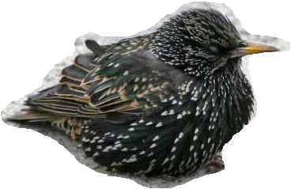
STARLING (ムクドリ)

Slide 17
The Starling: 導入
Parasitic Gap
関係節の目的語と動名詞の目的語が共有される場合
articles which_{i} I will file_{i} without reading_{i}

Slide 18
The Starling
後ろ向き交差代入 (backward crossed substitution)
Y／Z (X＼Y)／Z ⇒ X／Z (<Sx)
例
(articles) which I will file without reading
(N＼N)／(S／NP) S／VP VP／NP (VP＼VP)／VPing VPing／NP
(VP＼VP)／NP
VP／NP
S／NP
N＼N
>B
<Sx
>B
>

Slide 19
Starlingの意味論
後ろ向き交差代入 (backward crossed substitution)
Y／Z:g (X＼Y)／Z:f ⇒ X／Z: λx.fx(gx) (<Sx)

Slide 20
bird一覧
合成 (functional composition)
X／Y Y／Z ⇒ X／Z (>B)
X／Y Y＼Z ⇒ X＼Z (>Bx)
Y＼Z X＼Y ⇒ X＼Z (<B)
Y／Z X＼Y ⇒ X／Z (<Bx)
型繰り上げ(type-raising)
X ⇒ T／(T＼X) (>T)
X ⇒ T＼(T／X) (<T)
代入(functional substitution)
(X／Y)／Z Y／Z ⇒ X／Z (>S)
(X／Y)＼Z Y＼Z ⇒ X＼Z (>Sx)
Y＼Z (X＼Y)＼Z ⇒ X＼Z (<S)
Y／Z (X＼Y)／Z ⇒ X／Z (<Sx)

Slide 21
擬似的曖昧性
擬似的曖昧性 (spurious ambiguity)
このような統語構造の順番を無視するような構造をつくると、同じ文に対して可能な解析が爆発的に増えてしまう
特に型繰り上げを使うと、無限に生成できてしまう

Slide 22
擬似的曖昧性
Anna married Mannyに対する普通の解析
Anna married Manny
NP: anna’ (S＼NP)／NP: λx.λy.marry’ x y NP: manny’
S＼NP: λy.marry’ manny’ y
S: marry’ manny’ anna’
>
<

Slide 23
擬似的曖昧性
その他の解析1
Anna married Manny
NP: anna’ (S＼NP)／NP: λx.λy.marry’ x y NP: manny’
T／(T＼NP) T＼(T／NP)
：λp.p anna’ :λq.q manny’
S＼NP: λy.marry’ manny’ y
S: marry’ manny’ anna’
>T
<T
<
>

Slide 24
擬似的曖昧性
その他の解析2
Anna married Manny
NP: anna’ (S＼NP)／NP: λx.λy.marry’ x y NP: manny’
T／(T＼NP) T＼(T／NP)
：λp.p anna’ :λq.q manny’
S／NP: λx.marry’ x anna’
S: marry’ manny’ anna’
>T
<T
>B
<

Slide 25
擬似的曖昧性
解析過程や統語構造が異なっていても意味構造は同じ
パーザー(構文解析器）は、与えられた文に対する全ての意味構造に対し、それに対応するいくつかの統語構造さえ出力できれば良い⇦反論: 全ての統語構造を列挙しないと、全ての意味構造を列挙することは難しい⇦反論：普通の句構造解析でも同じようにたくさんの曖昧性はある⇦さらに言えば、実テキストを解析できるシステムが存在する

Slide 26
CCGのすごいところ (1/2)
どちらが”良い“統語構造か？という長年の言語学的疑問に一つのエレガントな解を与えた⇒意味構造が同じならどちらでも良い
文節文法vs句構造文法
(NP-_{を} (WH 花子が作った)(NP 弁当を))
(PP (NP (WH 花子が作った) 弁当) を)
句構造の曖昧性
Manny might watch Anna with a telescope.
動詞は目的語と結びついた後に助動詞と結びつくか、動詞と助動詞が結びついた後に目的語と結びつくか？
with a telescopeは``watch Anna’‘に結びつくのか、それとも、``might watch Anna’‘に結びつくのか？

Slide 27
CCGのすごいところ (2/2)
ほとんどの文法理論で失敗している等位接続構造をエレガントに説明できた
おじいさんは 山へ芝刈りに おばあさんは 川へ洗濯に いきました
?

Slide 28
まとめ
CCG
関数適用
bluebird
thrush
starling
長所
資料
http://aiweb.cs.ehime-u.ac.jp/~ninomiya/ai2/

